Slide 1
欢迎参加本次实验
说明
本次实验时长大概 30 分钟。

Slide 2
问题评判任务
任务介绍
您将阅读一系列问题，并根据自己的实际情况，用“是”或“否”来回答。
无对错之分
您的选择不会对您的实验表现和最终收益产生影响。
双方不能交流
你们双方的评判结果互不可见，请独立完成。

Slide 3
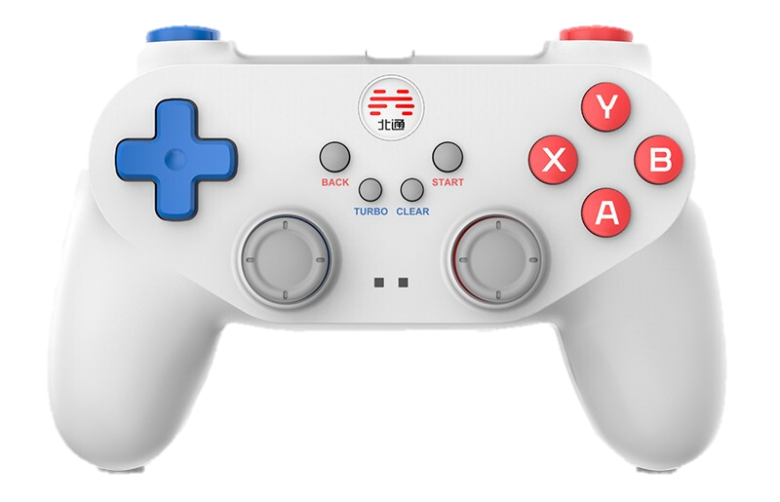
问题评判任务
【LB】选择“是”
【RB】选择“否”
【A】确认
确认前可以修改选择

Slide 4
问题评判任务
观点陈述
接下来将随机抽取其中一个问题。
您与对方须在 2 分钟内，轮流陈述如此选择的原因和理由。
注意事项
(1) 轮流发言，不要打断对方发言。
(2) 坚持己见，不要改变自己观点。
(3) 保持陈述，不要评价对方观点。

Slide 5
问题评判任务
观点陈述
接下来将随机抽取一个您与对方持有相同观点的问题。
您与对方需要在 2 分钟内，轮流陈述如此选择的原因和理由。
注意事项
(1) 轮流发言，不要打断对方发言。
(2) 坚持己见，不要改变自己观点。
(3) 保持陈述，不要评价对方观点。

Slide 6
问题评判任务
观点陈述
接下来将随机抽取一个您与对方持有不同观点的问题。
您与对方需要在 2 分钟内，轮流陈述如此选择的原因和理由。
注意事项
(1) 轮流发言，不要打断对方发言。
(2) 坚持己见，不要改变自己观点。
(3) 保持陈述，不要评价对方观点。

Slide 7
投币任务
任务介绍
您与对方每轮各拥有 10 枚代币，并可以任意比例把它们分配到：
公共账户：每投入 1 枚，双方各获得 ￥0.75 。
私人账户：每投入 1 枚，自己可获得 ￥1.00 。
利益相关
任务中的累计收益将以一定比例折算为您的被试费。
双方不能交流
在分配过程中，双方的选择互不可见，请独立完成。
每轮结束后，将展示双方的分配结果。

Slide 8
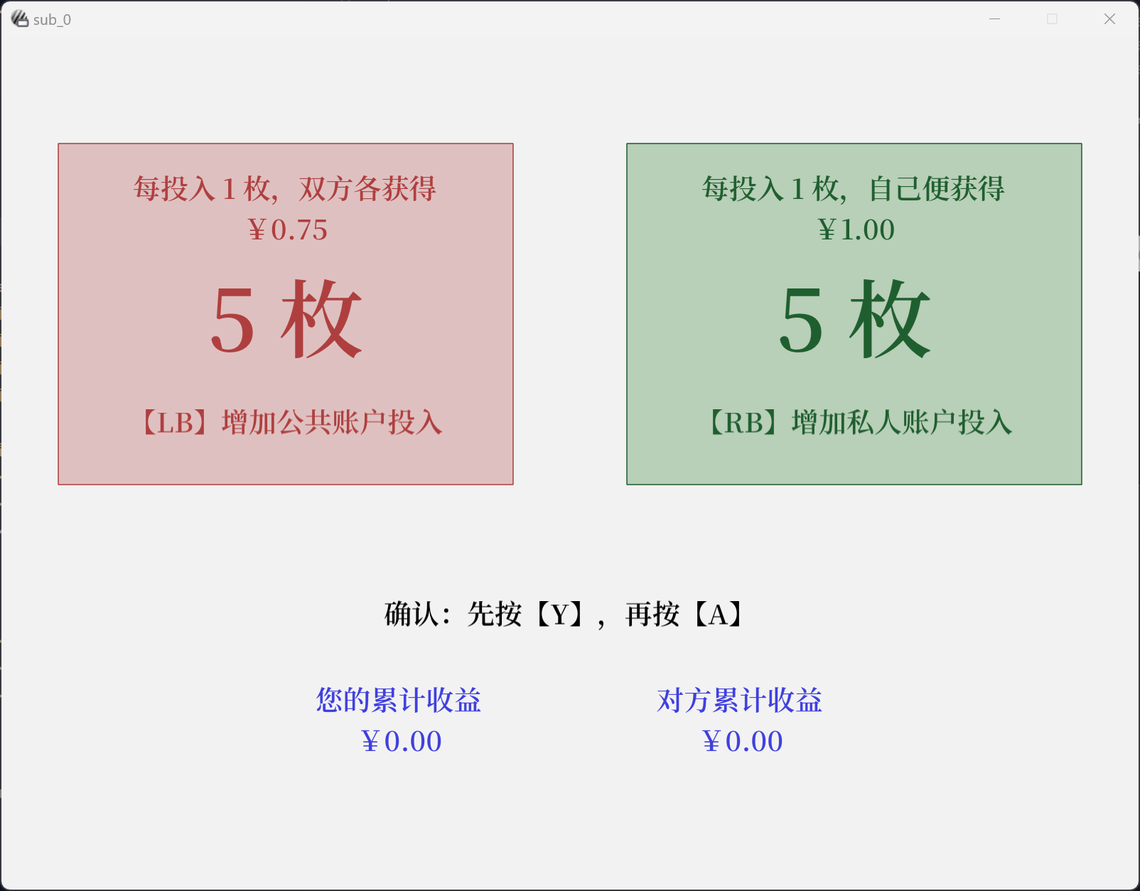
投币任务
【LB】调整比例
公共账户代币 + 1
【RB】调整比例
私人账户代币 + 1
先按【Y】，再按【A】
确认本轮分配
为了防止通过按键声音猜测对方的选择，
每轮的初始分配比例是随机的。
双方累计收益
按比例折算后即为真实被试费

Slide 9
投币任务
收益计算
每投入 1 枚代币至公共账户，双方各获得 ￥0.75 。
每投入 2 枚代币至个人账户，自己便获得 ￥1.00 。
您的每轮收益 = ￥0.75 × 双方的公共账户代币总数 + ￥1.00 × 您的个人账户代币
您投入公共账户的代币数量
 | 0 | 1 | 2 | 3 | 4 | 5 | 6 | 7 | 8 | 9 | 10
0 | ￥10.00 | ￥9.75 | ￥9.50 | ￥9.25 | ￥9.00 | ￥8.75 | ￥8.50 | ￥8.25 | ￥8.00 | ￥7.75 | ￥7.50
1 | ￥10.75 | ￥10.50 | ￥10.25 | ￥10.00 | ￥9.75 | ￥9.50 | ￥9.25 | ￥9.00 | ￥8.75 | ￥8.50 | ￥8.25
2 | ￥11.50 | ￥11.25 | ￥11.00 | ￥10.75 | ￥10.50 | ￥10.25 | ￥10.00 | ￥9.75 | ￥9.50 | ￥9.25 | ￥9.00
3 | ￥12.25 | ￥12.00 | ￥11.75 | ￥11.50 | ￥11.25 | ￥11.00 | ￥10.75 | ￥10.50 | ￥10.25 | ￥10.00 | ￥9.75
4 | ￥13.00 | ￥12.75 | ￥12.50 | ￥12.25 | ￥12.00 | ￥11.75 | ￥11.50 | ￥11.25 | ￥11.00 | ￥10.75 | ￥10.50
5 | ￥13.75 | ￥13.50 | ￥13.25 | ￥13.00 | ￥12.75 | ￥12.50 | ￥12.25 | ￥12.00 | ￥11.75 | ￥11.50 | ￥11.25
6 | ￥14.50 | ￥14.25 | ￥14.00 | ￥13.75 | ￥13.50 | ￥13.25 | ￥13.00 | ￥12.75 | ￥12.50 | ￥12.25 | ￥12.00
7 | ￥15.25 | ￥15.00 | ￥14.75 | ￥14.50 | ￥14.25 | ￥14.00 | ￥13.75 | ￥13.50 | ￥13.25 | ￥13.00 | ￥12.75
8 | ￥16.00 | ￥15.75 | ￥15.50 | ￥15.25 | ￥15.00 | ￥14.75 | ￥14.50 | ￥14.25 | ￥14.00 | ￥13.75 | ￥13.50
9 | ￥16.75 | ￥16.50 | ￥16.25 | ￥16.00 | ￥15.75 | ￥15.50 | ￥15.25 | ￥15.00 | ￥14.75 | ￥14.50 | ￥14.25
10 | ￥17.50 | ￥17.25 | ￥17.00 | ￥16.75 | ￥16.50 | ￥16.25 | ￥16.00 | ￥15.75 | ￥15.50 | ￥15.25 | ￥15.00
对方投入公共账户的代币数量

Slide 10
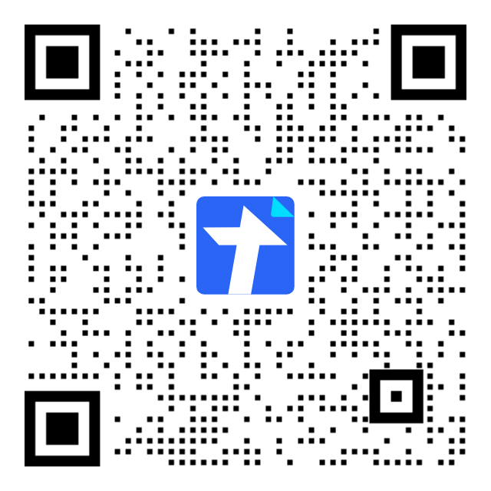
请扫描二维码填写
所有问题都没有正确答案，不必长时间思考。
填写完毕后，请告知主试。

Slide 11
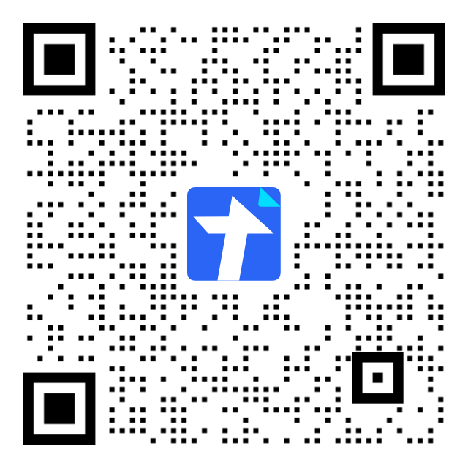
请扫描二维码填写
根据实验过程的真实情况填写。
填写完毕后，请告知主试。

